Slide 1





L’Optimisation des Performances
Réalisés par : Fatima Ezzahrae Houssa
Safaa Fhamni
Meriem Zizouane Amina Ed-daif
Omar Riafi
Ilyas Farkhane
Abderrahmane Karroum
Sous la direction du professeur :
Pr Mostapha Hanoune
Année Universitaire : 2024/2025

Slide 2
SOMMAIRE
Analyse des
goulets d’étranglement
dans MongoDB
Optimisation
des requêtes
et agrégations
01
02
03
Introduction
Mécanismes avancés d’optimisation de la performance dans MongoDB
Gestion efficace
de la mémoire et
du stockage
Surveillance et Détection des Problèmes en MongoDB
04
05
06
02
Notes:
Dans toute base de données, la performance est un enjeu clé. MongoDB, bien qu’optimisé pour la scalabilité et la flexibilité, peut présenter des lenteurs si certains composants deviennent des points de blocage. Cette partie se concentre sur l’identification et l’analyse des goulets d’étranglement, c’est-à-dire les éléments qui ralentissent ou limitent les performances globales du système. Grâce à des outils de monitoring comme MongoDB Profiler, mongostat, ou mongotop, et à l’analyse de requêtes lentes via explain() et les journaux, nous allons apprendre à diagnostiquer ces problèmes et comprendre leur impact direct sur l’expérience utilisateur.

Slide 3

Introduction
01
03

Slide 4


Pourquoi parler de performance ?
Les utilisateurs attendent une réponse immédiate .
Des applications de plus en plus complexes.
Les lenteurs = mauvaise expérience et pertes financières .
04
Notes:
Dans toute base de données, la performance est un enjeu clé. MongoDB, bien qu’optimisé pour la scalabilité et la flexibilité, peut présenter des lenteurs si certains composants deviennent des points de blocage. Cette partie se concentre sur l’identification et l’analyse des goulets d’étranglement, c’est-à-dire les éléments qui ralentissent ou limitent les performances globales du système. Grâce à des outils de monitoring comme MongoDB Profiler, mongostat, ou mongotop, et à l’analyse de requêtes lentes via explain() et les journaux, nous allons apprendre à diagnostiquer ces problèmes et comprendre leur impact direct sur l’expérience utilisateur.

Slide 5




Qu’est-ce que l’optimisation des performances ?
Input
Techniques pour améliorer la vitesse et la réactivité .
Réduction de la latence .
Optimisation
Meilleure utilisation des ressources (CPU, mémoire) .
Output rapide
05
Notes:
Dans toute base de données, la performance est un enjeu clé. MongoDB, bien qu’optimisé pour la scalabilité et la flexibilité, peut présenter des lenteurs si certains composants deviennent des points de blocage. Cette partie se concentre sur l’identification et l’analyse des goulets d’étranglement, c’est-à-dire les éléments qui ralentissent ou limitent les performances globales du système. Grâce à des outils de monitoring comme MongoDB Profiler, mongostat, ou mongotop, et à l’analyse de requêtes lentes via explain() et les journaux, nous allons apprendre à diagnostiquer ces problèmes et comprendre leur impact direct sur l’expérience utilisateur.

Slide 6





Objectifs principaux de l’optimisation
Réduire la latence .
Améliorer la réactivité .
Préparer la scalabilité .
Maintenir la stabilité .
06
Notes:
Dans toute base de données, la performance est un enjeu clé. MongoDB, bien qu’optimisé pour la scalabilité et la flexibilité, peut présenter des lenteurs si certains composants deviennent des points de blocage. Cette partie se concentre sur l’identification et l’analyse des goulets d’étranglement, c’est-à-dire les éléments qui ralentissent ou limitent les performances globales du système. Grâce à des outils de monitoring comme MongoDB Profiler, mongostat, ou mongotop, et à l’analyse de requêtes lentes via explain() et les journaux, nous allons apprendre à diagnostiquer ces problèmes et comprendre leur impact direct sur l’expérience utilisateur.

Slide 7
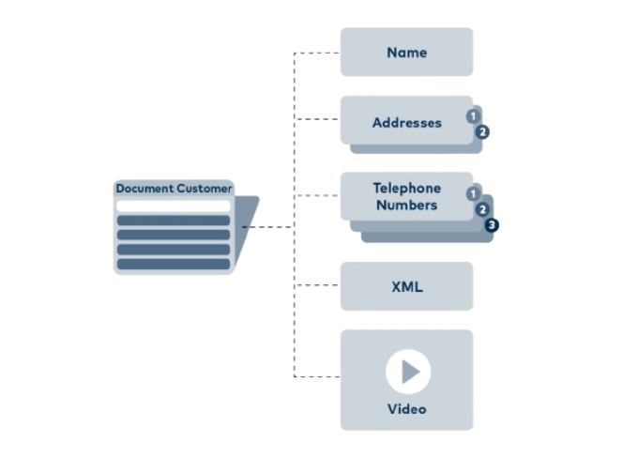

Focus sur les bases de données : le cas de MongoDB
Les bases de données influencent fortement la performance .
MongoDB : rapide, flexible, mais nécessite de bonnes pratiques
Optimisation = schéma, index, requêtes, monitoring
07
Notes:
Dans toute base de données, la performance est un enjeu clé. MongoDB, bien qu’optimisé pour la scalabilité et la flexibilité, peut présenter des lenteurs si certains composants deviennent des points de blocage. Cette partie se concentre sur l’identification et l’analyse des goulets d’étranglement, c’est-à-dire les éléments qui ralentissent ou limitent les performances globales du système. Grâce à des outils de monitoring comme MongoDB Profiler, mongostat, ou mongotop, et à l’analyse de requêtes lentes via explain() et les journaux, nous allons apprendre à diagnostiquer ces problèmes et comprendre leur impact direct sur l’expérience utilisateur.

Slide 8
Analyse des goulets d’étranglement dans MongoDB
02
08

Slide 9
Introduction
Un goulet d’étranglement (ou bottleneck en anglais) dans MongoDB désigne un point du système qui limite les performances globales. Autrement dit, c’est un composant ou un processus qui ralentit l'exécution des requêtes ou l'accès aux données.
Types courants de goulets d’étranglement dans MongoDB :
CPU saturé
Mémoire insuffisante (RAM)
Requêtes lentes ou non indexées
Problèmes de disque
Conflits d’écriture ou de verrouillage
Réseau
09
Notes:
Dans toute base de données, la performance est un enjeu clé. MongoDB, bien qu’optimisé pour la scalabilité et la flexibilité, peut présenter des lenteurs si certains composants deviennent des points de blocage. Cette partie se concentre sur l’identification et l’analyse des goulets d’étranglement, c’est-à-dire les éléments qui ralentissent ou limitent les performances globales du système. Grâce à des outils de monitoring comme MongoDB Profiler, mongostat, ou mongotop, et à l’analyse de requêtes lentes via explain() et les journaux, nous allons apprendre à diagnostiquer ces problèmes et comprendre leur impact direct sur l’expérience utilisateur.

Slide 10
Identification des problèmes de performance
Requêtes non optimisées
Mauvaise utilisation des index
Causent des lenteurs et consomment trop
de ressources.
Absence ou index mal adaptés dégradent
la vitesse.
Surconsommation disque et mémoire
CPU surchargé
Accès disque trop fréquent et RAM sous pression ralentissent tout.
Le processeur à haute charge diminue les performances globales.
10

Slide 11



Utilisation des outils de monitoring
MongoDB Profiler
Mongostat
Mongotop
Analyse des opérations pour identifier requêtes lentes et scans complets.
Affiche en temps réel l’activité et les opérations du serveur.
Montre le temps d’activité par collection, repérant les zones critiques.
11

Slide 12
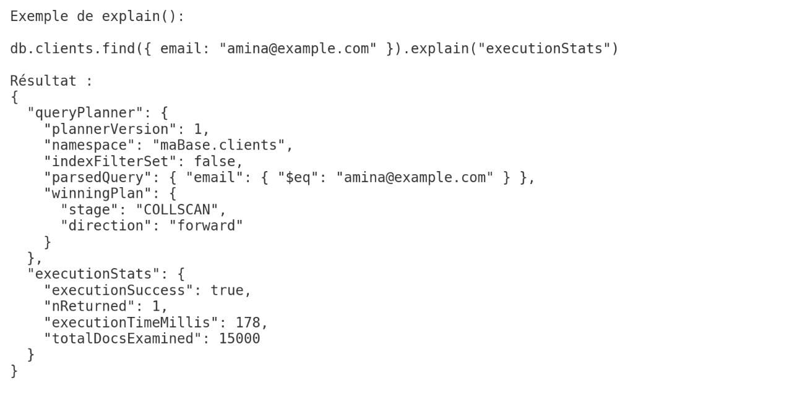
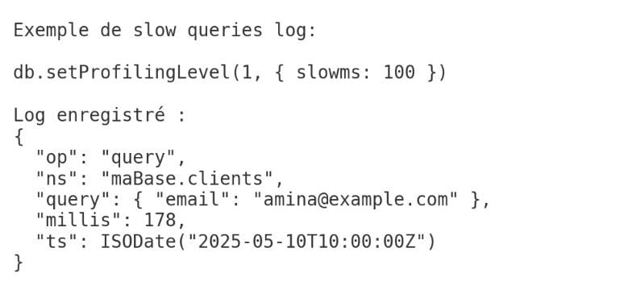


Analyse des requêtes lentes
explain()
Slow queries log
Fournit le plan d’exécution pour optimiser les requêtes.
Enregistre les requêtes dépassant un seuil de temps pour diagnostics.
12

Slide 13
Impact sur l’expérience utilisateur
01
Latence élevée
Les interfaces deviennent lentes et peu réactives.
02
Blocage d’App
Ralentissement voire arrêt des services web et mobiles.
03
Données indisponibles
Chargement impossible des pages ou infos en temps réel.
Insatisfaction utilisateur
04
Expérience fluide essentielle à la fidélisation et au succès.
13

Slide 14
Conclusion
Surveillance constante
Optimisation ciblée
Utiliser les outils natifs pour suivre
la performance en continu.
Analyser les requêtes lentes pour améliorer
les plans d’exécution.
Expérience utilisateur
Assurer une base rapide pour des applications réactives et fiables.
14

Slide 15
Indexation pour l’optimisation des requêtes
03
15

Slide 16

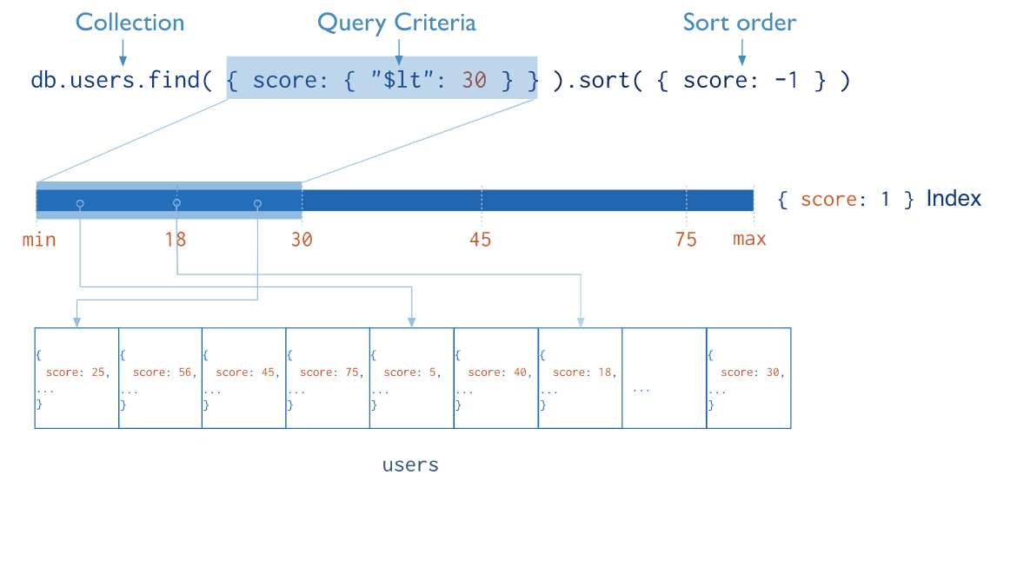
Indexation
L’indexation dans MongoDB est un mécanisme qui permet d’accélérer les recherches, les tris et les filtrages sur les documents d’une collection. Sans index, MongoDB doit parcourir tous les documents, ce qui peut être lent. Les index fonctionnent comme dans un livre : ils permettent d’accéder directement à l’information recherchée sans tout lire.
16

Slide 17
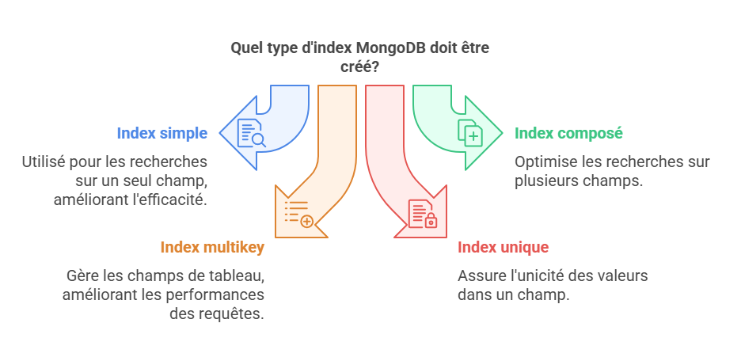
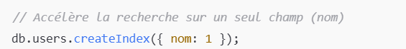
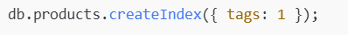
Type d’index ( NoSQL )
17

Slide 18





Avantages des index
Accélère la recherche et les requêtes.
Réduit la charge sur le serveur pour les requêtes fréquentes.
Permet une meilleure gestion des gros volumes de données.
18

Slide 19




Inconvénients des index
Augmente l’espace de stockage.
Ralentit les opérations INSERT, UPDATE et DELETE.
Peut dégrader les performances si mal utilisé.
19

Slide 20
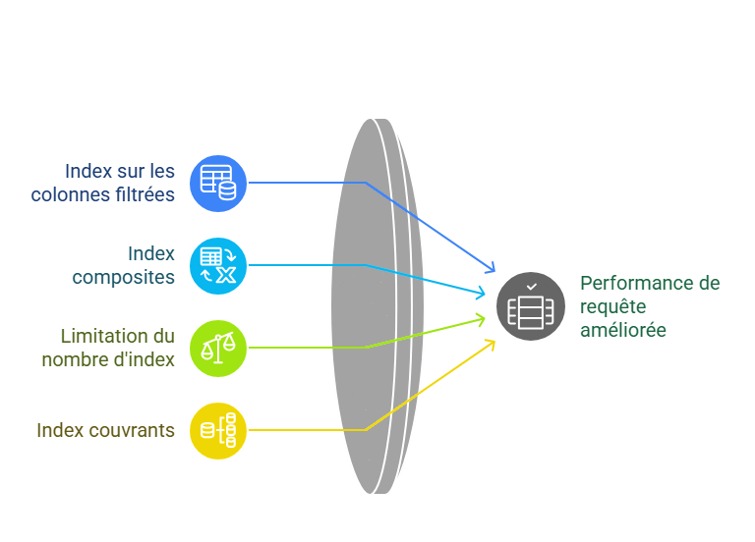
Bonnes pratiques d’indexation
Qui utilise la clause WHERE
Utiliser plusieurs colonnes si elles sont souvent requêtées ensemble
pour éviter les ralentissements sur les mises à jour
pour inclure directement les colonnes utiles et éviter des lectures supplémentaires
20

Slide 21
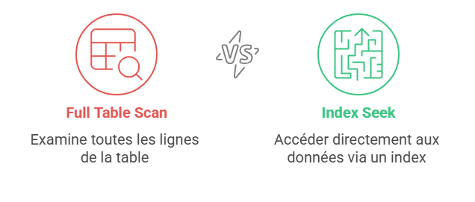
Impact des Index sur les Performances
Comment les index accélèrent-ils les requêtes
Un index améliore la vitesse d’exécution des requêtes en évitant un scan complet de la table au lieu de parcourir chaque ligne d’une table, la base de données utilise l’index pour accéder directement aux lignes pertinentes
21

Slide 22


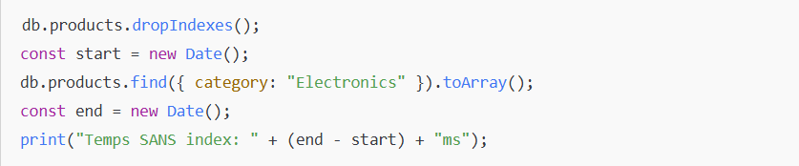
Impact de l’Optimisation des Requêtes : Sans vs Avec Index ( NoSQL )
On simule 100 000 produits dans une collection MongoDB, puis on compare une recherche par catégorie avant et après optimisation.
Sans index
22

Slide 23

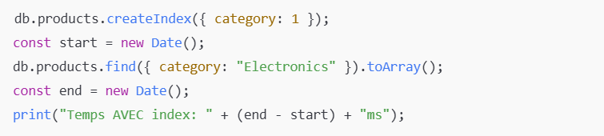
Impact de l’Optimisation des Requêtes : Sans vs Avec Index ( NoSQL )
On simule 100 000 produits dans une collection MongoDB, puis on compare une recherche par catégorie avant et après optimisation.
Avec index
23

Slide 24

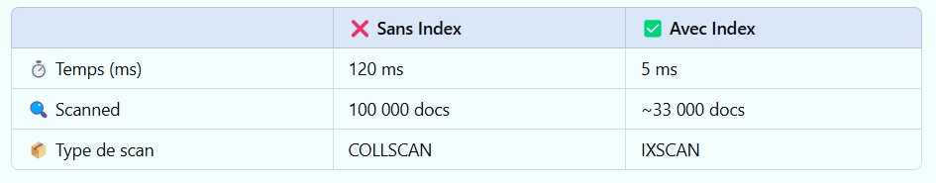

Impact de l’Optimisation des Requêtes : Sans vs Avec Index ( NoSQL )
Résultat
Avec un bon index, la requête est 24x plus rapide et plus ciblée.
Sans index, MongoDB parcourt toute la collection inutilement (COLLSCAN).
Avec index : scan ciblé grâce à l’optimisation (IXSCAN).
24

Slide 25
Optimisation des requêtes et agrégations
04
25

Slide 26
Introduction
Introduction
Pourquoi optimiser ?
Les requêtes récupèrent souvent trop de données inutiles.
Une requête non optimisée = plus de latence, plus de charge serveur, mauvaise expérience utilisateur .
Objectif
Comprendre comment optimiser les requêtes avec (find(), projections) et pipelines d’agrégation avec ($match, $group, $lookup).
Utiliser les opérateurs MongoDB efficacement.
Réduire la charge serveur et améliorer les temps de réponse.
26

Slide 27
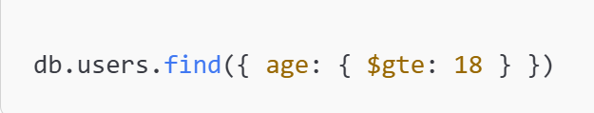
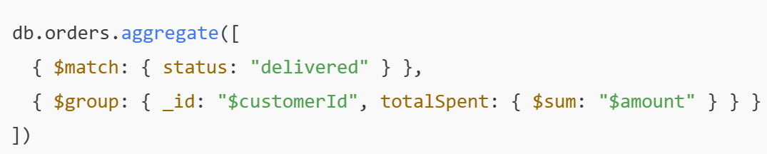
Optimisation MongoDB - Requêtes vs Agrégations
C’est quoi une requête dans MongoDB ?
Une requête sert à retrouver des documents dans une collection.
Objectif : récupérer des données selon un filtre donné.
C’est quoi une agrégation dans MongoDB ?
Une agrégation est un processus plus complexe où on transforme, filtre, groupe ou combine les données.
MongoDB utilise un pipeline d'agrégation (chaîne d'étapes : $match ➔ $group ➔ $sort...).
27

Slide 28
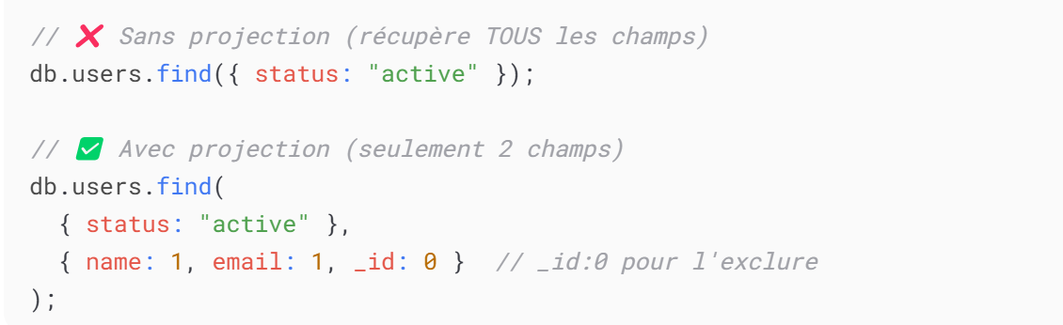
Techniques pour optimiser les requêtes-Projection
Projection : Limiter les champs retournés
Ne ramène pas tout le document ({}), sélectionne seulement les champs utiles.
Ça réduit la taille des réponses et accélère la transmission.
28

Slide 29
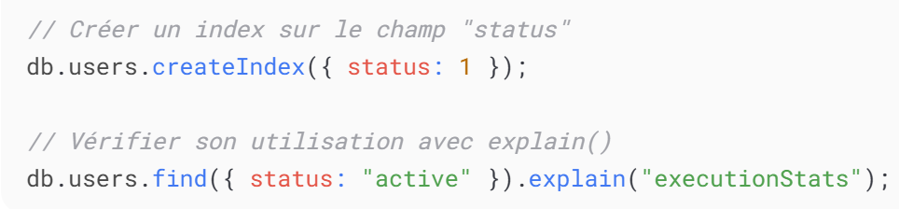
Techniques pour optimiser les requêtes-Indexation
Indexation : La Clé Pour Accélérer Les Recherches
Les index accélèrent la recherche sur des champs spécifiques.
Sans index ➔ MongoDB fait un COLLSCAN (parcourt toute la collection).
Avec index ➔ MongoDB fait un IXSCAN (beaucoup plus rapide).
29

Slide 30
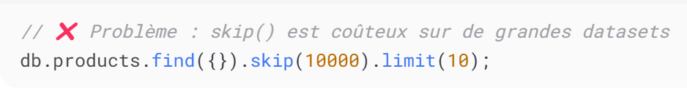
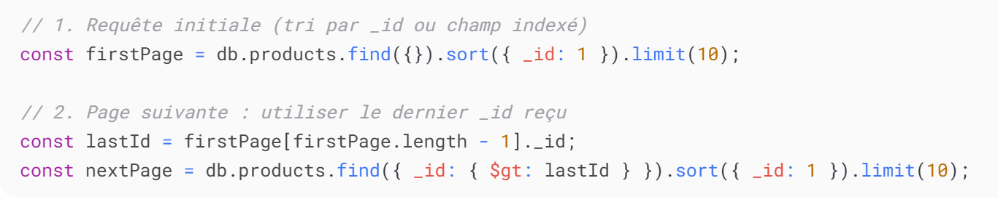
Techniques pour optimiser les requêtes-Pagination Intelligente
Pagination Intelligente: Évitez Les Full Scans
Approche Classique (Risquée) :
skip() parcourt tous les documents précédents.
Sur 10 000 docs, MongoDB lit 10 010 docs pour en renvoyer 10.
Solution : Pagination par Clé Continue (Keyset Pagination)
Utiliser le dernier document de la page précédente comme point de départ.
30

Slide 31
Pièges Courants avec les Requêtes MongoDB
Piège | Signe Alert | Solution
Full scan | COLLSCAN dans explain() | Ajouter filtre + index
Tri non indexé | Erreur "100MB" | Créer un index sur le champ de tri
Requête trop large | Temps très long + CPU à 100% | Ajouter limit() ou pagination
31

Slide 32
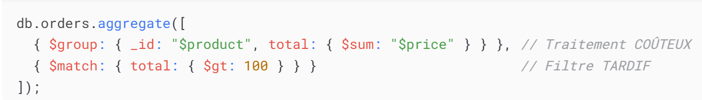
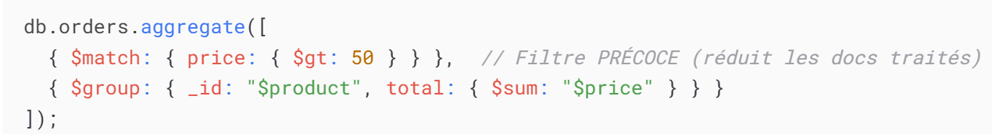
Techniques pour optimiser des Agrégations MongoDB
Règle d'Or : Filtrer Tôt avec $match
Problème :
Les étapes inutiles gaspillent des ressources.
Exemple Non Optimisé :
Optimisé :
Gain : Jusqu'à 90% de réduction du temps d'exécution.
32

Slide 33
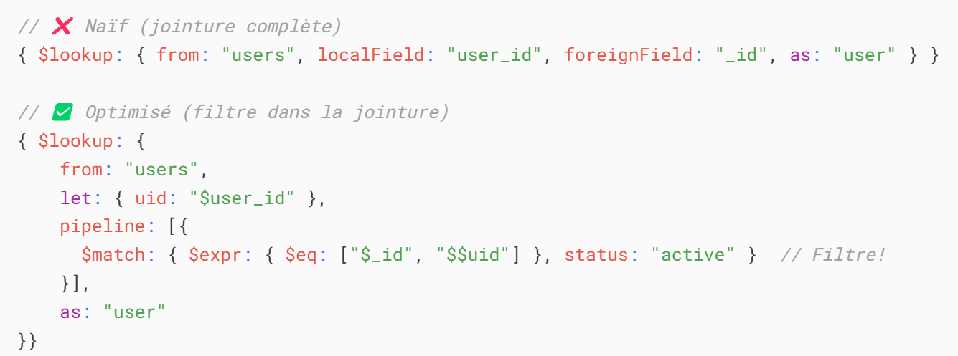
Techniques pour optimiser des Agrégations MongoDB
Éviter les $lookup Coûteux
Problème :
Les jointures sur de grandes collections ralentissent le pipeline.
Solution :
Filtrer les collections jointes avec pipeline.
33

Slide 34
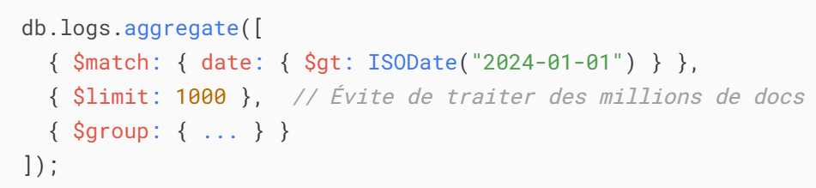
Techniques pour optimiser des Agrégations MongoDB
Gérer la Mémoire : $limit et $project
Limiter tôt :
Les étapes inutiles gaspillent des ressources.
Exemple Non Optimisé :
Réduire la taille des documents avec $project :
34

Slide 35
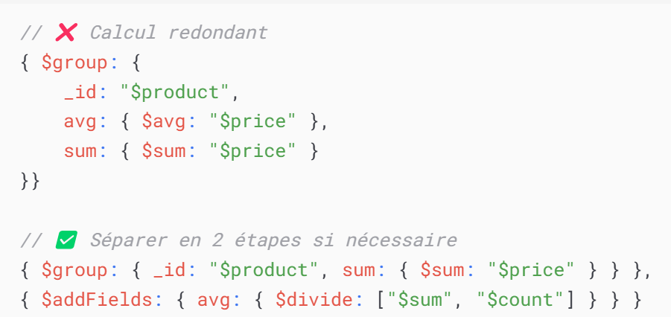
Techniques pour optimiser des Agrégations MongoDB
Optimisation des $group
Clé :
Groupez sur des champs indexés si possible.
Évitez les calculs lourds dans $group
Exemple :
35

Slide 36
Pipeline Optimisé
01
02
03
04
$match
$project
$sort
$group
Élimine 80% des docs dès la 1ère étape.
Garde uniquement les champs nécessaires.
Grouper sur des champs indexés si possible.
Doit toujours utiliser un index.
36

Slide 37
Mécanismes avancés d’optimisation de la performance dans MongoDB
05
37

Slide 38
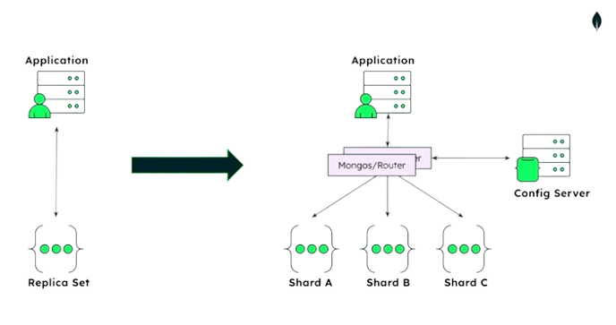
Sharding
Diviser les données en chunks et les répartir sur plusieurs shards (serveurs).
MongoDB utilise une clé de sharding pour répartir les documents.
38

Slide 39

Avantages du Sharding sur les performances
Réduction de la charge par machine
Chaque shard ne stocke qu'une portion des données
Les requêtes sont réparties intelligemment entre les shards
Meilleure gestion des pics de charge
En cas de trafic élevé, les opérations sont réparties entre plusieurs machines
Ajout de puissance sans interruption
Le système est évolutif : on peut ajouter de nouveaux shards à chaud. Cela évite d’avoir un système "figé", ce qui est critique pour les projets en croissance
Ciblage intelligent des requêtes
Si une requête utilise la clé de sharding, MongoDB peut diriger directement la requête vers le shard concerné → gain énorme de performance
39

Slide 40
❌
Risques si mal utilisé
❌
❌
Mauvais choix de Sharding key = déséquilibre
Requêtes mal conçues = impliquent tous les shards
❌
Trop de migration de chunks = surcharge réseau
40

Slide 41
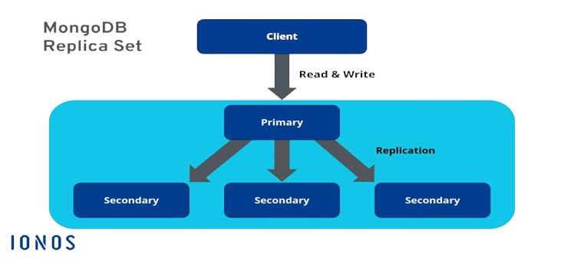
Réplication
MongoDB utilise un Replica Set.
➔ Un nœud primaire (Primary) gère toutes les écritures.
➔ Les nœuds secondaires (Secondaries) copient automatiquement les données du primaire.
41

Slide 42
Avantages de la réplication sur les performances
Distribution des lectures
On peut configurer les clients pour faire des lectures sur les Secondaries
Exemples : dashboards, analytics, requêtes non critiques .
Reprise rapide sans perte
En cas de panne du Primary, un Secondary prend automatiquement le relais
Cela garantit une continuité de service, donc pas de ralentissement critique
Optimisation géographique
La réplication géographique permet à MongoDB de rediriger automatiquement les utilisateurs vers le nœud le plus proche pour minimiser la latence
42

Slide 43
❌
Risques si mal utilisé
01
02
03
❌
❌
❌
Lectures sur secondaires ≠ toujours à jour → gérer avec readConcern.
Trop de lectures sur les Secondaries peut aussi les surcharger
Il faut configurer intelligemment le readPreference (ex : nearest, secondaryPreferred, etc.)
43

Slide 44
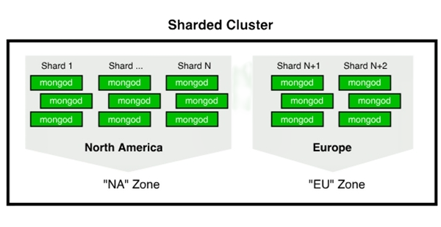
🌍
Distribution géographique dans MongoDB
MongoDB permet de répartir les serveurs d'un Réplica Set dans plusieurs data centers situés dans différentes régions géographiques (ex : Europe, Amérique, Asie).
Ainsi, les utilisateurs se connectent au serveur le plus proche d’eux ➔ temps de réponse minimal.
44

Slide 45
Avantages du Distribution géographique sur les performances
Réduction de la latence
Quand un utilisateur fait une requête, MongoDB l’oriente automatiquement vers le nœud secondaire géographiquement le plus proche.
➔ Résultat : réponses plus rapides, meilleure expérience utilisateur.
Haute disponibilité
Si un data center est hors ligne, les autres prennent le relais automatiquement.
Utilisation intelligente avec la réplication
On déploie des nœuds secondaires dans d’autres régions pour combiner lecture rapide et sécurité.
45

Slide 46
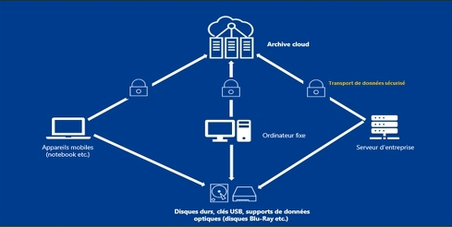
🛡️
Stratégies de backup et restauration efficaces
🔹 Pourquoi c’est lié à la performance ?
Une restauration rapide en cas de perte ou de corruption de données est essentielle pour minimiser les interruptions dans MongoDB. Une base de données qui subit une perte de données ou des pannes doit pouvoir revenir à l’état de fonctionnement normal le plus vite possible pour ne pas affecter la disponibilité et la réactivité du service.
46

Slide 47

Bonnes pratiques pour optimiser la performance
Une base performante, c’est aussi une base qui peut redémarrer vite après un incident.
Pratique | Explication
Backups réguliers | Sauvegardes fréquentes sans bloquer le système.
Restauration ciblée | Restauration partielle (collection, shard, index…) pour éviter les lenteurs globales.
Tests de restauration | Vérifier que les sauvegardes sont utilisables (impact direct sur la reprise).
Restaurer sur un nœud secondaire | Évite d’impacter le nœud principal → pas de ralentissement.
47

Slide 48
Gestion efficace de la mémoire et du stockage
06
48

Slide 49
Objectif principal
Économiser de l’espace disque grâce à des techniques comme la compression.
Accélérer les requêtes en configurant des caches et en optimisant les lectures/écritures.
49

Slide 50

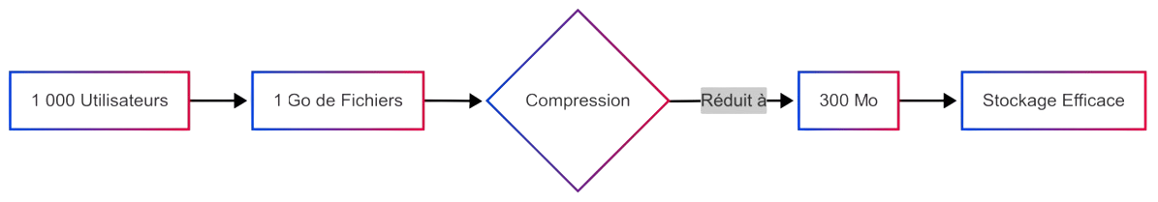
La compression des données et le moteur WiredTiger
WiredTiger est un moteur de stockage performant qui offre des fonctionnalités avancées pour gérer la mémoire et le stockage .
Comment ça marche ?
Compression : WiredTiger réduit la taille des données avant de les stocker sur disque.
Exemple :
50

Slide 51
La compression des données et le moteur WiredTiger
Types de compression :
Snappy : Compression rapide, idéale pour la performance des écritures.
zlib : Compression plus élevée, économise davantage d’espace disque mais demande plus de CPU.
Avantages :
Moins de coûts pour stocker les données.
Moins d’espace disque
Accès plus rapide aux données compressées.
51

Slide 52
Le rôle du cache et la gestion des écritures
MongoDB utilise un cache pour améliorer la vitesse de traitement des requêtes.
Qu’est-ce que le cache ?
C’est une zone de la mémoire vive (RAM) où MongoDB stocke temporairement les données les plus fréquemment utilisées.
Comment ça aide ?
Écritures plus rapides
Réduction des accès au disque
52

Slide 53
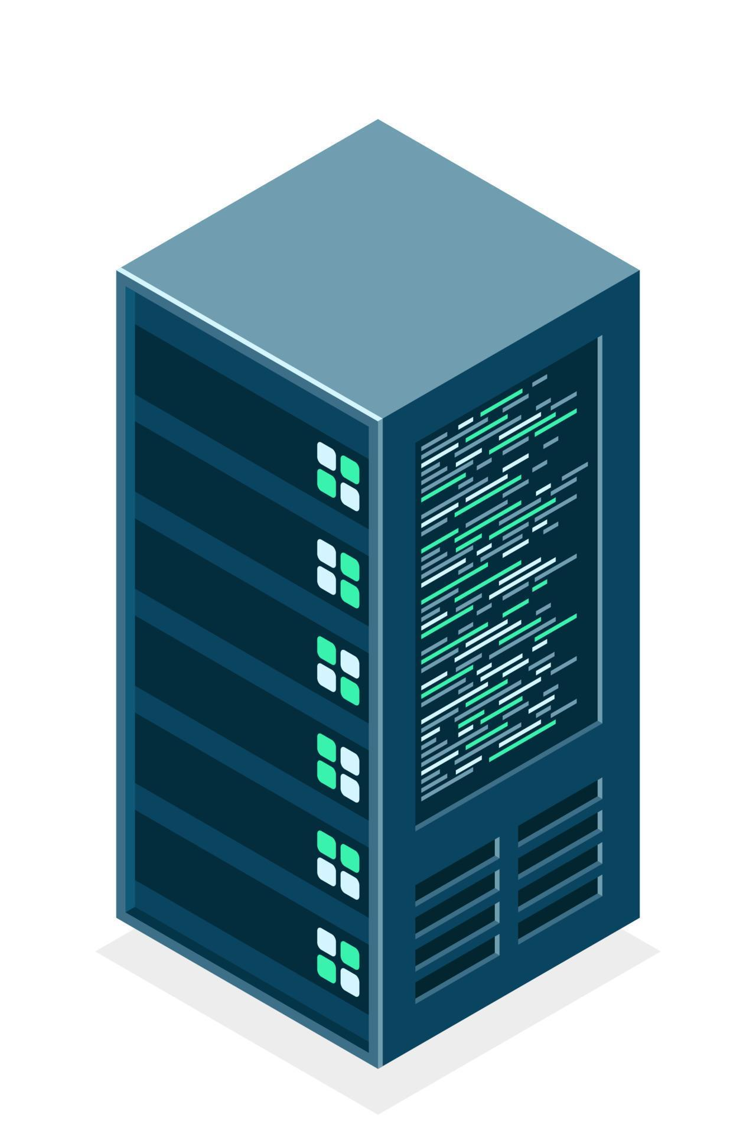
Le rôle du cache et la gestion des écritures
Configuration :
Tu peux ajuster la taille du cache selon la RAM disponible sur ton serveur.
le cache
tu peux allouer 8 Go pour le cache.
Sur un serveur avec 16 Go de RAM
53

Slide 54

La gestion du journal et des écritures/lectures
MongoDB utilise un fichier journal pour sécuriser les données pendant les écritures.
Qu’est-ce que le journal ?
Le journal enregistre temporairement toutes les opérations en attente avant qu’elles ne soient écrites définitivement sur le disque. Cela permet d’éviter de perdre des données en cas de panne soudaine.
MongoDB écrit dans le journal toutes les 100 ms par défaut.
Si tu réduis cet intervalle (par exemple à 50 ms), les données seront enregistrées plus fréquemment, mais cela peut utiliser plus de ressources.
54

Slide 55
Optimisation des niveaux de lecture et écriture (ReadConcern et WriteConcern)
WriteConcern (Concernement d’écriture) :
Cela détermine combien de serveurs doivent confirmer qu’une donnée a bien été écrite avant de te répondre "C’est fait !".
Options :
WriteConcern = 1
Écriture confirmée uniquement par le serveur principal.
Avantage
Rapide.
Inconvénient
Risque de perte si le serveur tombe.
Usage
Données non critiques (logs).
55

Slide 56
Optimisation des niveaux de lecture et écriture (ReadConcern et WriteConcern)
Options :
WriteConcern = majority
Écriture confirmée par une majorité de serveurs.
Avantage
Très sûr.
Inconvénient
Plus lent.
Usage
Données critiques (paiements).
56

Slide 57
Optimisation des niveaux de lecture et écriture (ReadConcern et WriteConcern)
ReadConcern (Concernement de lecture) :
Ca décide si tu veux lire les données immédiatement ou seulement celles qui sont confirmées par plusieurs serveurs.
Options :
ReadConcern = local
Lecture immédiate sur le serveur principal.
Avantage
Très rapide.
Inconvénient
Données pas encore répliquées, risque d’incohérence.
Usage
Recherche rapide (catalogues).
57

Slide 58
Optimisation des niveaux de lecture et écriture (ReadConcern et WriteConcern)
Options :
ReadConcern = majority
Lecture des données confirmées sur plusieurs serveurs.
Avantage
Très fiable.
Inconvénient
Plus lent.
Usage
Données sensibles (comptes bancaires).
58

Slide 59
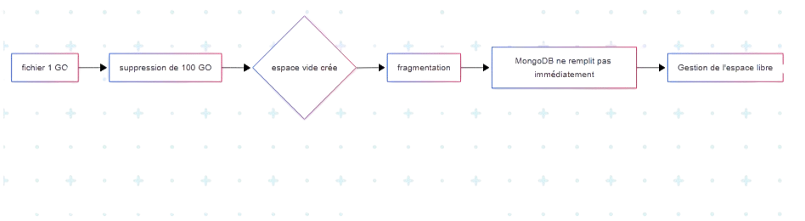
Gestion de la fragmentation des données
C’est quoi la fragmentation ?
Quand tu ajoutes ou supprimes beaucoup de données, des « trous » peuvent se former sur le disque.
Ces trous rendent le stockage moins efficace et peuvent ralentir l’accès aux données.
Pourquoi ça arrive ?
59

Slide 60
Surveillance et Détection des Problèmes en MongoDB
07
60

Slide 61
Pourquoi surveiller MongoDB ?
01
Prévenir les lenteurs et les pannes
02
Optimiser les ressources (RAM, CPU, disque)
03
04
Alerter automatiquement en cas d’erreur
Analyser les problèmes en temps réel
61

Slide 62
Outils visuels – Cloud Manager
C’est quoi Cloud Manager ?
C’est un outil officiel de MongoDB(anciennement appelé MMS).
Il permet de surveiller les performances de MongoDB avec une interface graphique en ligne.
Très utilisé en production dans les entreprises.
62

Slide 63
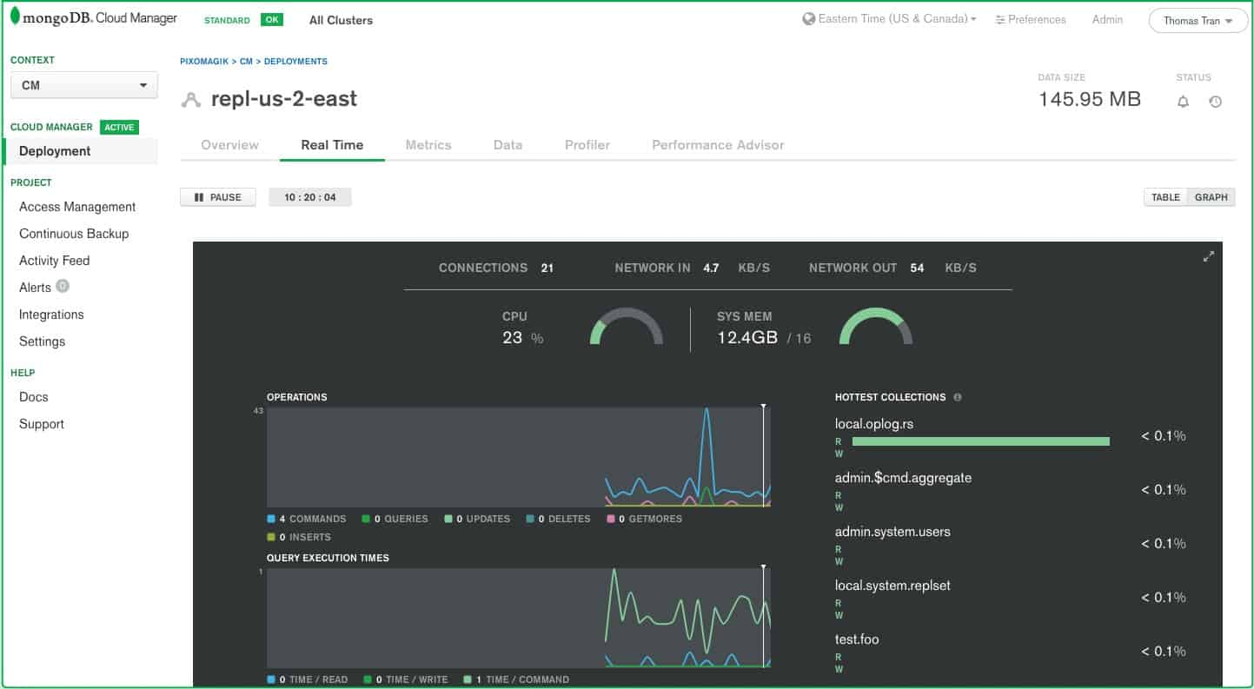
Capture d’écran du tableau de bord de Cloud Manager.
Ce qu'on peut voir dans l’interface :
Utilisation du processeur (CPU)
Mémoire RAM utilisée
Nombre de connexions actives
Activité des disques
Nombre de requêtes par seconde
Chargement des collections MongoDB
63

Slide 64
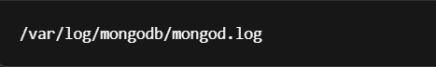
Logs & Commandes internes
MongoDB garde des informations internes très précieuses sur son
activité, et que nous pouvons y accéder avec des commandes simples.
Les logs MongoDB
Un fichier texte où MongoDB enregistre automatiquement :
Les erreurs
Les opérations importantes
Les requêtes lentes
Les connexions
64

Slide 65
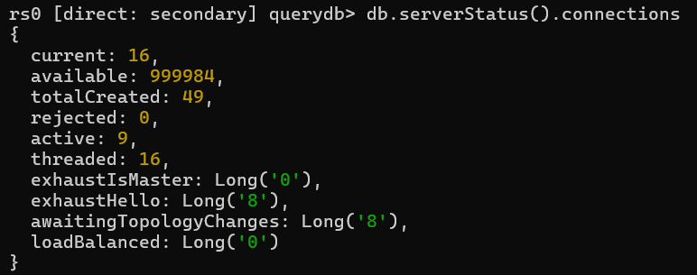
Logs & Commandes internes
Commandes internes MongoDB
db.currentOp() : Affiche les opérations en cours dans la base.
Utilisation :
Voir si une requête prend trop de temps
Voir si un index est en train d’être construit
Identifier les blocages
db.serverStatus() : Donne des statistiques complètes sur MongoDB.
Utilisation :
Nombre de connexions actives
Utilisation du cache
Uptime
65

Slide 66
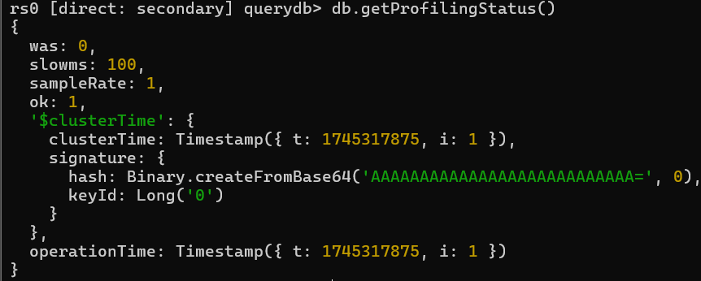
Logs & Commandes internes
db.getProfilingStatus() : Montre si le profiler est activé (outil pour repérer les requêtes lentes).
Utilisation :
Savoir si MongoDB enregistre les requêtes lentes
Peut être activé pour surveiller la performance
66

Slide 67
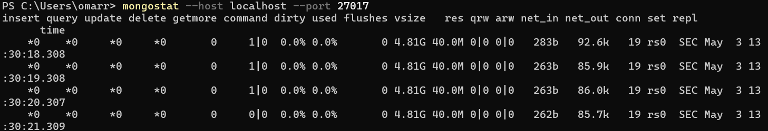
Outils en ligne de commande – mongostat et mongotop
MongoDB propose des outils en ligne de commande pour surveiller en temps réel ce qui se passe dans la base de données, sans interface graphique.
Outil 1 :
C’est un outil qui montre chaque seconde l’activité de
MongoDB en live.
mongostat
67

Slide 68
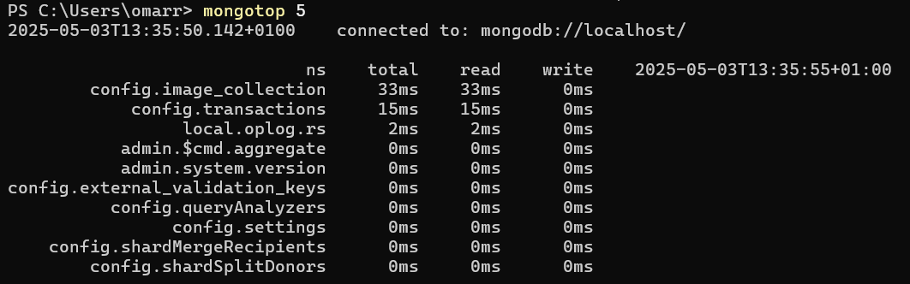
Outils en ligne de commande – mongostat et mongotop
Outil 2 :
Il montre combien de temps MongoDB passe à lire ou écrire dans chaque collection.
mongotop
68

Slide 69
Connexions Concurrentes
Pourquoi c’est un problème ?
Chaque client connecté à MongoDB utilise de la mémoire et du CPU.
Si 5000 utilisateurs se connectent en même temps sur un petit serveur :
MongoDB va ralentir fortement.
Risque de crash ou de gros ralentissements.
69

Slide 70
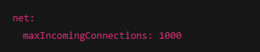
Connexions Concurrentes
Comment limiter le nombre de connexions ?
Modifier la configuration du serveur :
Dans le fichier mongod.conf, ajouter ou modifier :
signifie que MongoDB n'acceptera jamais plus de 1000 connexions simultanées.
70

Slide 71
Alertes & Notifications
Pourquoi créer des alertes ?
Problème :
On ne peut pas être connecté 24h/24 à
MongoDB pour vérifier si tout va bien.
Solution :
Créer des alertes automatiques : MongoDB ou Cloud Manager nous envoie un message dès qu'un problème apparaît.
Que peut-on surveiller avec des alertes ?
Exemples d’événements qui déclenchent des
alertes :
CPU > 80% pendant plusieurs minutes
RAM presque saturée
Trop de connexions ouvertes
Disque presque plein
Latence élevée sur les requêtes
71

Slide 72
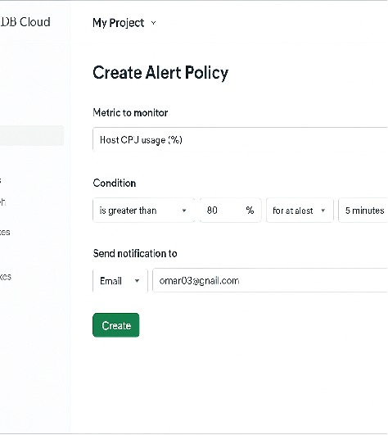
Comment ça fonctionne ?
Dans Cloud Manager :
Aller dans l’onglet Alerts.
Créer une règle, par exemple :
“Si CPU > 80% pendant 5 min → envoyer un email”
Types de notifications possibles :
📧 Email
72

Slide 73

L’optimisation des performances dans MongoDB repose sur une bonne modélisation des données, l’utilisation judicieuse des index, l’agrégation efficace et, si nécessaire, le sharding pour distribuer les données. En maîtrisant ces leviers, on améliore la vitesse des requêtes, la scalabilité du système et la stabilité des applications. MongoDB offre les outils nécessaires, mais leur efficacité dépend de leur usage adapté au contexte de l’application.
73

Slide 74
Merci pour votre attention

